Slide 1
Git
Notes:
27

Slide 2
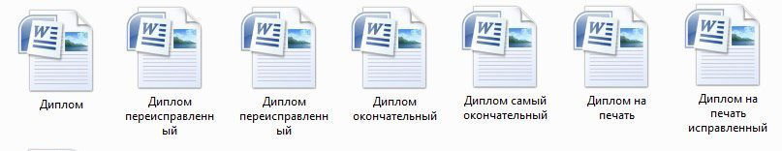
Как хранить информацию?
Просто один проект, без версий
Сохранять версии программы при помощи папок
Использовать системы контроля версий
Notes:
27

Slide 3
Version Control System
работа с изменяющейся информацией
хранение несколько версий одного и того же документа
Notes:
VCS - программное обеспечение для облегчения работы с изменяющейся информацией. Система управления версиями позволяет хранить несколько версий одного и того же документа, при необходимости возвращаться к более ранним версиям, определять, кто и когда сделал то или иное изменение, и многое другое.
27

Slide 4
Возможности VCS
Позволяют создавать разные варианты одного документа (ветки)
Дают возможность узнать автора изменений конкретных строк.
Ведут журнал изменений
Контролируют права доступа пользователей
Поддерживают сохранение конкретных версий (теги)
Notes:
Многие системы управления версиями предоставляют ряд других возможностей:
1). Позволяют создавать разные варианты одного документа, т. н. ветки, с общей историей изменений до точки ветвления и с разными — после неё.
2). Дают возможность узнать, кто и когда добавил или изменил конкретный набор строк в файле.
3). Ведут журнал изменений, в который пользователи могут записывать пояснения о том, что и почему они изменили в данной версии.
4). Контролируют права доступа пользователей, разрешая или запрещая чтение или изменение данных, в зависимости от того, кто запрашивает это действие.
27

Slide 5
Типичный цикл работы
0). Создать проект
1). Написать код
2). Зафиксировать текущую версию
3). Получить изменения коллег
Notes:
VCS позволяет гибко работать с версиями разрабатываемой программы (либо другой изменяемой информации). Работа над измененями при помощи VCS выглядит довольно удобно.
Первым действием, которое должен выполнить разработчик, является извлечение рабочей копии проекта или той его части, с которой предстоит работать. Это действие выполняется с помощью команды извлечения версии (обычно checkout или clone). Разработчик задаёт версию, которая должна быть скопирована, по умолчанию обычно копируется последняя (или выбранная администратором в качестве основной) версия.
При некоторых вариациях, определяемых особенностями системы и деталями принятого технологического процесса, обычный цикл работы разработчика в течение рабочего дня выглядит следующим образом.
1). Обновление рабочей копии (pull)
По мере внесения изменений в основную версию проекта рабочая копия на компьютере разработчика стареет: расхождение её с основной версией проекта увеличивается. Это повышает риск возникновения конфликтных изменений (см. ниже). Поэтому удобно поддерживать рабочую копию в состоянии, максимально близком к текущей основной версии, для чего разработчик выполняет операцию обновления рабочей копии (update) насколько возможно часто (реальная частота обновлений определяется частотой внесения изменений, зависящей от активности разработки и числа разработчиков, а также временем, затрачиваемым на каждое обновление — если оно велико, разработчик вынужден ограничивать частоту обновлений, чтобы не терять время).
2). Модификация проекта
Разработчик модифицирует проект, изменяя входящие в него файлы в рабочей копии в соответствии с проектным заданием. Эта работа производится локально и не требует обращений к серверу VCS.
3). Фиксация изменений (commit + push)
Завершив очередной этап работы над заданием, разработчик фиксирует (commit) свои изменения, передавая их на сервер (либо в основную ветвь, если работа над заданием полностью завершена, либо в отдельную ветвь разработки данного задания). VCS может требовать от разработчика перед фиксацией обязательно выполнить обновление рабочей копии. При наличии в системе поддержки отложенных изменений (shelving) изменения могут быть переданы на сервер без фиксации. Если утверждённая политика работы в VCS это позволяет, то фиксация изменений может проводиться не ежедневно, а только по завершении работы над заданием; в этом случае до завершения работы все связанные с заданием изменения сохраняются только в локальной рабочей копии разработчика.
27

Slide 6
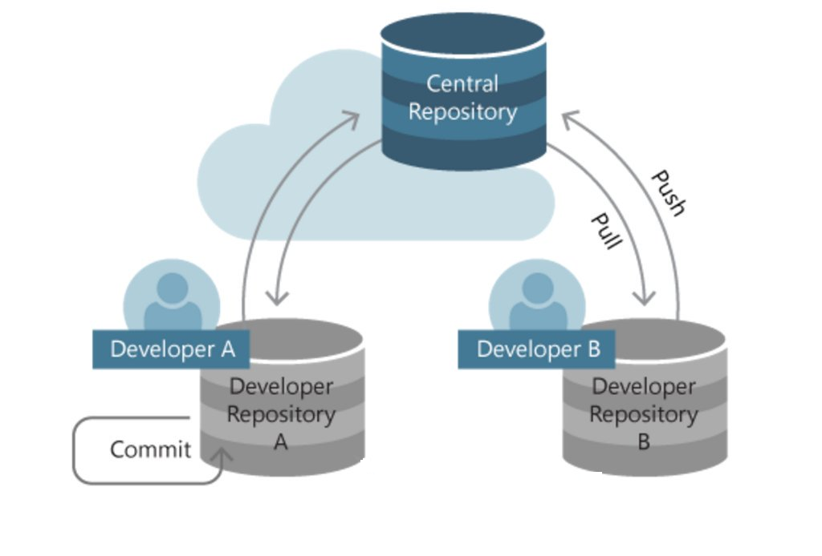
Репозиторий
Notes:
Git имеет два типа репозиториев: один называется local, другой - remote.
- Git Локальный репозиторий - это тот, на котором мы будем делать локальные изменения, обычно этот локальный репозиторий находится на нашем компьютере.
- Git удаленный репозиторий - это сервер, обычно это машина, расположенная где-то далеко
Удалённые репозитории — это модификации проекта, которые хранятся в интернете или ещё где-то в сети. Их может быть несколько, каждый из которых, как правило, доступен для вас либо только на чтение, либо на чтение и запись. Совместная работа включает в себя управление удалёнными репозиториями и помещение (push) и получение (pull) данных в и из них тогда, когда нужно обменяться результатами работы.
Ваш локальный репозиторий имеет те же функции и функциональные возможности, что и любой другой репозиторий git. Таким образом, репозиторий git на сервере такой же, как репозиторий git на github, который совпадает с локальным репо вашего сотрудника.
Так почему же это хорошо? Вы можете коммитить, создавать ветки и т.п. на своем собственном репо на вашем локальном компьютере, даже без доступа в Интернет. Затем, когда вы снова подключитесь, вы можете запушить свои изменения на любой другой репозиторий git, к которому у вас есть доступ.
27

Slide 7
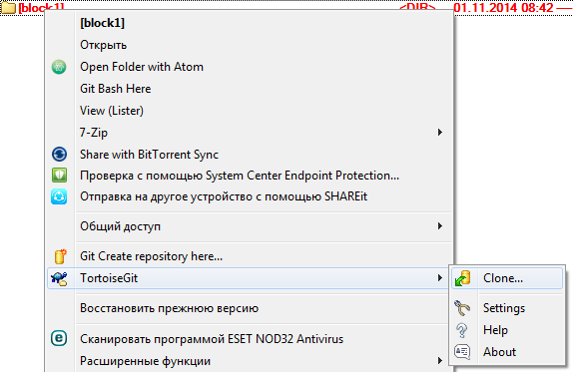
История директории локально
Снэпшот — commit
Процесс создания снэпшота — тоже commit
git clone git init
Notes:
Давайте рассмотрим конкретные команды именно Git (https://habr.com/ru/post/60347/).
Конкретный снепшот (снимок файловой системы) текущей версии программы – это коммит.
Для создания локального репозитория используются команды git clone (клонирование удаленного), git init (создание репозитория локально).
27

Slide 8
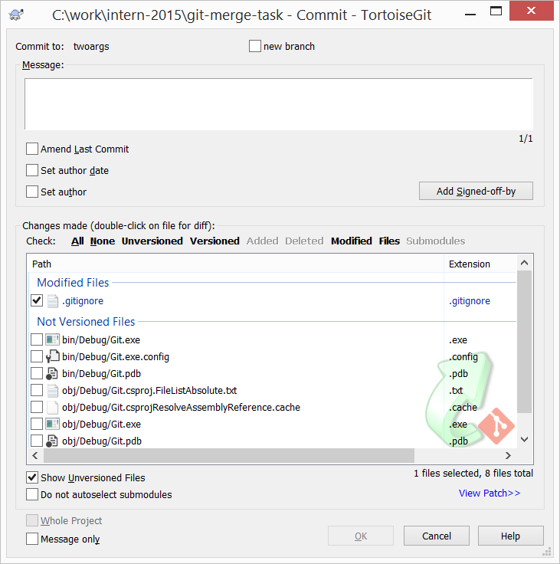
commit
git add
git commit
.gitignore
Notes:
Коммиты — базовое понятие во всех системах контроля версий, поэтому совершатся он должен легко и по возможности быстро.
Создание снепшота.
Git add - позволяет внести в индекс — временное хранилище — изменения, которые затем войдут в коммит.
Сам процесс создания – через команды git commit, которая запишет изменения из индекса.
git commit - Если индекс не пустой, то на его основе будет совершен коммит, после чего пользователя попросят прокомментировать вносимые изменения.
.gitignore – файл и описанием, какие файлы будут проигнорированы, т.е. они не будут рассматриваться при создании комита. Пример, файлы сборки не нужны в репозитории.
27

Slide 9
Immutable history — DAG
Ничего не теряется!
Notes:
Как же выглядят изменения в гите? Гит позволяет не просто хранить лог изменений документа, но и создавать отдельные «ветки», которые отпочковываются от некоторого родительского комита. Это позволяет независимо разрабатывать новые фичи в отдельной ветке, не мешая другим разработчикам изменять код по-другому, для другой фичи.
В итоге, каждый коммит в гите – это узел в DAG .
Направленный ациклический граф (ориентированный ациклический граф, DAG от англ. directed acyclic graph) — орграф, в котором отсутствуют направленные циклы, но могут быть «параллельные» пути, выходящие из одного узла и разными путями приходящие в конечный узел. Направленный ациклический граф является обобщением дерева (точнее, их объединения — леса).
27

Slide 10
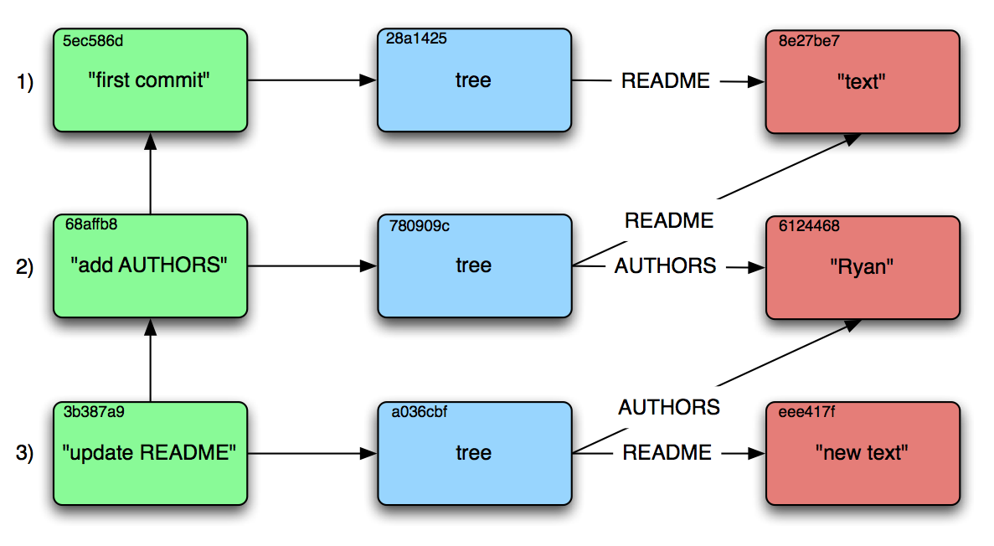
Как хранятся данные?
Notes:
https://git-scm.com/book/ru/v1/Git-изнутри-Объекты-в-Git
Git — контентно-адресуемая файловая система. Здорово. Но что это означает? А означает это, что в своей основе Git — простое хранилище ключ-значение. Можно добавить туда любое содержимое, в ответ будет выдан ключ, по которому это содержимое можно извлечь. Для примера, можно воспользоваться служебной командой hash-object, которая добавляет данные в каталог .git и возвращает ключ.
Т.о. для каждого объекта в репозитории вычисляется SHA-1-хеш, в частности у каждого комита есть его собственный хеш, т.е. некоторое «имя» комита, по которому можно к нему обращаться.
http://git-init.ru/import/git-is-simple.html
Практически всё в репозитории Git’а — либо объект, либо ссылки (англ. reference, ref).
Объекты — это то, в чём Git хранит содержимое. Они хранятся в .git/objects, директории, которая иногда называется объектной базой данных. Объекты в ней неизменны, однажды создав их, вы не можете их изменить. Это потому, что Git использует SHA-1 хэш от их содержимого для их идентификации и поиска, и если вы поменяете содержимое объекта — его хэш изменится.
Объекты представлены в четырёх видах: блобы (англ. blobs), деревья, коммиты и аннотированные теги.
Блобы — это куски данных, которые Git не выделяет ни в какую структуру, это то, как Git хранит ваши файлы.
Второй тип объектов называется дерево (англ. tree) — это то, как Git хранит структуру директорий проекта.
Третий тип объектов — это коммит (англ. commit). Это то, как Git описывает снимок в истории. У коммита есть только одна ссылка на объект-дерево, которое является описанием корневой директории коммита.
Аннотированный тег (англ. tag annotation) используется для создания тега с комментарием.
27

Slide 11
.git directory
config
HEAD
logs
objects
Notes:
Git директория (.git) - это то место где Git хранит метаданные и базу объектов вашего проекта. Это самая важная часть Git, и это та часть, которая копируется при клонировании репозитория с другого компьютера.
https://git-scm.com/docs/gitrepository-layout
https://habr.com/ru/post/143079/
Самыми важными элементами являются objects, refs, HEAD, index.
1). В директорию objects добавился файл. Следует сказать, что все файлы в данной директории являются git объектами определенного типа. Данный объект имеет тип blob. Это и есть начальное представление данных в Git — один файл на единицу хранения с именем, которое вычисляется как SHA1 хеш содержимого и заголовка объекта. Первые два символа SHA определяют подкаталог файла, остальные 38 — имя. Данный объект просто хранит снимок содержимого файла test.txt.
2). Далее видим, что появился файл index. Это бинарный файл, содержащий список индексированных файлов и связанных с ними blob объектов. То есть индекс содержит всю необходимую информацию для создания tree объекта при последующем коммите.
3). В git ссылка — это файл-указатель с простым именем, который содержит значение хеша SHA-1. Данные файлы размещаются в каталоге .git/refs/
4). HEAD. Данный файл содержит ссылку не на хеш, а на текущую ветку.
5). Logs. Records of changes made to refs are stored in this directory
6). config. Repository specific configuration file. This file is ignored if $GIT_COMMON_DIR is set and "$GIT_COMMON_DIR/config" will be used instead. config.worktree. Working directory specific configuration file for the main working directory in multiple working directory setup
27

Slide 12
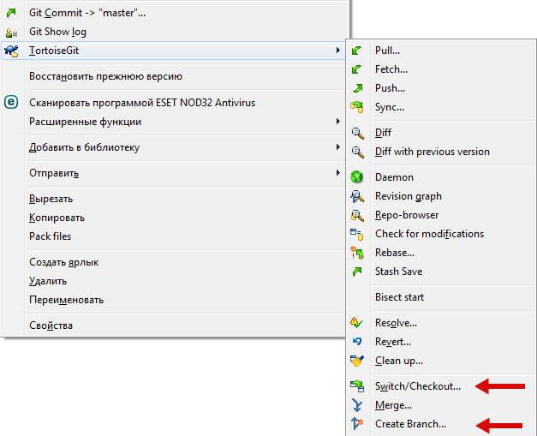
Branch pointer
feature1
master
fix-bug-1234
checkout
HEAD
Notes:
(http://git-init.ru/import/git-is-simple.html)
Объекты-деревья в объектной базе это не все деревья с которыми работает Git. Во время вашей ежедневной работы, вы имеете дело с тремя другими деревьями: HEAD, индекс и рабочая копия.
HEAD — это последний коммит, который был сделан, и он же родитель для следующего. Технически это символьная ссылка, которая указывает на текущую ветку, которая, в свою очередь, указывает на последний коммит, но для целей этого раздела мы несколько упростим это понятие.
Индекс — это то, что предполагается для следующего коммита. Когда вы делаете чекаут (англ. checkout), Git копирует дерево HEAD в индекс, а когда вы набираете git commit -m 'foo', всё то, что было в индексе, попадает в объектную базу как дерево нового коммита.
Рабочая копия — это песочница. Вы спокойно можете создавать, обновлять и удалять тут файлы, зная что Git сохраняет архивные копии всего. Именно тут Git делает доступными ваши изменения остальным инструментам.
Есть несколько команд, которые в основном работают с этими деревьями.
git checkout – Копирует содержимое HEAD в индекс и в рабочую копию. Она также сначала двигает HEAD.
git add – Копирует содержимое рабочей копии в индекс.
git commit – Копирует содержимое индекса в HEAD.
27

Slide 13
github.com
Social coding
Fork me!
Pull request — модель авторизации
Notes:
GitHub — крупнейший веб-сервис для хостинга проектов и их совместной разработки. Веб-сервис основан на системе контроля версий Git.
Слоган сервиса — «Social Coding» — на русский можно перевести как «Пишем код вместе».
Веб-сервис позволяет совместно работать над проектами, в т.ч. удаленно, большими командами. OpenSource.
Форк позволяет копировать удаленные репозиторий, создавая свою удаленную копию репозитория.
Pull request'ы позволяют вам рассказать другим о тех изменениях, которые вы разместили в своём GitHub-репозитории. Как только pull request отправлен, заинтересованные стороны рассматривают ваши изменения, обсуждают возможные правки или даже добавляют дополняющие коммиты, если нужно.
Модель «Fork + Pull» позволяет любому склонировать (fork) существующий репозиторий и сливать изменения в свой личный fork без необходимости иметь доступ к оригинальному репозиторию. Затем, изменения должны быть включены в исходный репозиторий его хозяином. Эта модель уменьшает количество телодвижений для новых contributors и популярна для open source проектов, так как позволяет людям работать независимо, без единого координирования.
27

Slide 14
remotes
master
remote/origin/master
clone
master
Notes:
Для того, чтобы просмотреть список настроенных удалённых репозиториев, вы можете запустить команду git remote. Она выведет названия доступных удалённых репозиториев. Если вы клонировали репозиторий, то увидите как минимум ``origin`` — имя по умолчанию для исходного репозитория.
Clone – клонировать целиком себе репозиторий.
Когда вы клонируете репозиторий, команда clone автоматически добавляет этот удалённый репозиторий под именем origin.
27

Slide 15
fetch
master
remote/origin/master
master
Notes:
git fetch получает изменения с сервера и сохраняет их в каталог refs/remotes/. Это никак не влияет на локальные ветки и текущие изменения.
Для получения данных из удалённых проектов, следует выполнить:
$ git fetch [имя удал. сервера]
Данная команда связывается с указанным удалённым проектом и забирает все те данные проекта, которых у вас ещё нет. После того как вы выполнили команду, у вас должны появиться ссылки на все ветки из этого удалённого проекта. Теперь эти ветки в любой момент могут быть просмотрены или слиты.
Важно отметить, что команда fetch забирает данные в ваш локальный репозиторий, но не сливает их с какими-либо вашими наработками и не модифицирует то, над чем вы работаете в данный момент.
27

Slide 16
merge
master
remote/origin/master
master
Notes:
А git merge уже вливает все эти изменения в локальную копию.
Слияние принимает содержимое ветки источника и объединяет их с целевой веткой. В этом процессе изменяется только целевая ветка. История исходных веток остается неизменной.
Плюсы: - простота;
- сохраняет полную историю и хронологический порядок;
- поддерживает контекст ветки.
Минусы: - история коммитов может быть заполнена (загрязнена) множеством коммитов;
- отладка с использованием git bisect может стать сложнее.
27

Slide 17
rebase — альтернатива merge
master
remote/origin/master
1’
2’
diff₁
diff₂
diff₁
1
2
master
diff₂
Notes:
Rebase — еще один способ перенести изменения из одной ветки в другую. Rebase сжимает все изменения в один «патч». Затем он интегрирует патч в целевую ветку. В отличие от слияния, перемещение перезаписывает историю, потому что она передает завершенную работу из одной ветки в другую. В процессе устраняется нежелательная история.
При помощи команды rebase вы можете взять все изменения, которые попали в коммиты на одной из веток, и повторить их на другой.
Перемещение работает следующим образом: находится общий предок для двух веток (на которой вы находитесь сейчас и на которую вы выполняете перемещение); для каждого из коммитов в текущей ветке берётся его дельта и сохраняется во временный файл; текущая ветка устанавливается на тот же коммит, что и ветка, на которую выполняется перемещение; и, наконец, одно за другим применяются все изменения.
Плюсы: - Упрощает потенциально сложную историю
- Упрощение манипуляций с единственным коммитом
- Избежание слияния коммитов в занятых репозиториях и ветках
- Очищает промежуточные коммиты, делая их одним коммитом, что полезно для DevOps команд
Минусы: - Сжатие фич до нескольких коммитов может скрыть контекст
- Перемещение публичных репозиториев может быть опасным при работе в команде
- Появляется больше работы
- Для восстановления с удаленными ветками требуется принудительный пуш. Это приводит к обновлению всех веток, имеющих одно и то же имя, как локально, так и удаленно, и это ужасно.
27

Slide 18
push
master
1’
2’
remote/origin/master
1’
2’
master
1
2
Notes:
Когда вы хотите поделиться своими наработками, вам необходимо отправить (push) их в главный репозиторий.
Команда для этого действия простая: git push [удал. сервер] [ветка]. Чтобы отправить вашу ветку master на сервер origin (повторимся, что клонирование, как правило, настраивает оба этих имени автоматически), вы можете выполнить следующую команду для отправки наработок на сервер:$ git push origin master
Эта команда срабатывает только в случае, если вы клонировали с сервера, на котором у вас есть права на запись, и если никто другой с тех пор не выполнял команду push
27

Slide 19
pull = fetch + merge pull --rebase = fetch + rebase
Notes:
Выполнение git pull, как правило, извлекает (fetch) данные с сервера, с которого вы изначально склонировали, и автоматически пытается слить (merge) их с кодом, над которым вы в данный момент работаете.
То есть, работа git pull состоит из двух стадий. Первая стадия - это то же самое что и git fetch, а вторая стадия - это мердж с кодом в рабочей директории.
Pull –rebase – это то же самое, но с ребейзом
27

Slide 20
pull
master
remote/origin/master
master
2). merge
1). fetch
master
Notes:
А git merge уже вливает все эти изменения в локальную копию.
Слияние принимает содержимое ветки источника и объединяет их с целевой веткой. В этом процессе изменяется только целевая ветка. История исходных веток остается неизменной.
Плюсы: - простота;
- сохраняет полную историю и хронологический порядок;
- поддерживает контекст ветки.
Минусы: - история коммитов может быть заполнена (загрязнена) множеством коммитов;
- отладка с использованием git bisect может стать сложнее.
27

Slide 21
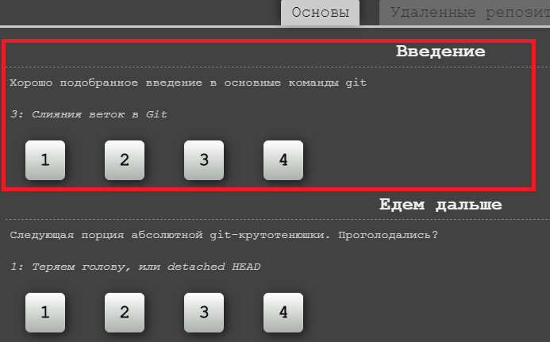
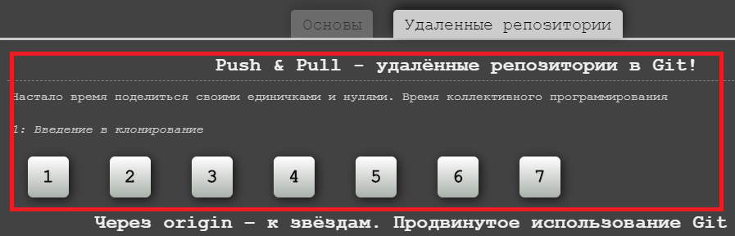
Обучающая «игра»
https://learngitbranching.js.org/
Notes:
Несколько уровней, много практики
27

Slide 22
push conflict
master
remote/origin/master
1’
2’
master
1
2
git pull git push origin master
Notes:
Если вы и кто-то ещё одновременно клонируете, затем он выполняет команду push, а затем команду push выполняете вы, то ваш push точно будет отклонён. Вам придётся сначала вытянуть (pull) их изменения и объединить с вашими. Только после этого вам будет позволено выполнить push
27

Slide 23
merge conflicts
the number of planets are
<<<<<<< HEAD
nine
=======
eight
>>>>>>> branch-a
Notes:
При слияниях могут возникать конфликты, если в обеих ветках были внесены изменения в одном и том же месте. Конфликты необходимо разрешать.
Вот так выглядит «автоматическое разрешение конфлкитов».
27

Slide 24
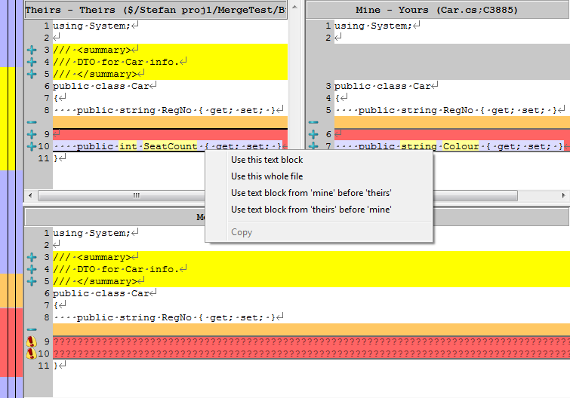
merge conflicts
Notes:
Визуальный дифф файлов двух веток, с указанием конфликтов (красным) и просто изменений (желтым).
27

Slide 25
Задача
bit.ly/git-merge
(https://github.com/kontur-edu/git-merge-task)
Notes:
27

Slide 26
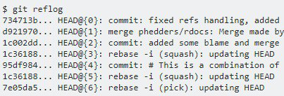
Git reflog
git reset --hard 1c002dd
Notes:
Выполнение git pull, как правило, извлекает (fetch) данные с сервера, с которого вы изначально склонировали, и автоматически пытается слить (merge) их с кодом, над которым вы в данный момент работаете.
То есть, работа git pull состоит из двух стадий. Первая стадия - это то же самое что и git fetch, а вторая стадия - это мердж с кодом в рабочей директории.
Pull –rebase – это то же самое, но с ребейзом
27

Slide 27
Вывод
git позволяет удобно работать в команде
Notes:
Выполнение git pull, как правило, извлекает (fetch) данные с сервера, с которого вы изначально склонировали, и автоматически пытается слить (merge) их с кодом, над которым вы в данный момент работаете.
То есть, работа git pull состоит из двух стадий. Первая стадия - это то же самое что и git fetch, а вторая стадия - это мердж с кодом в рабочей директории.
Pull –rebase – это то же самое, но с ребейзом
27

